Slide 1
Урок –сказка по математике (программа М.И.Моро) 3 класс (1-4)
Тема урока:
Умножение суммы
на число
Урок составила
учитель начальных классов
Черныщук О.П.

Slide 2
Однажды известного детского писателя спросили:
«Что нужно делать и как работать, чтобы стать сказочником?»
Он им ответил:
«Учите математику!»
Джанни Родари

Slide 3
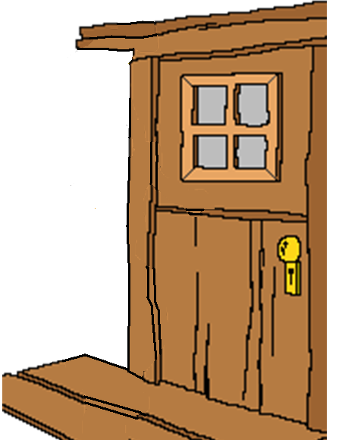
?

Slide 4
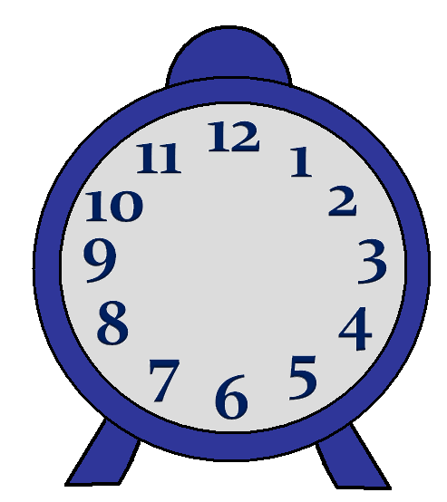
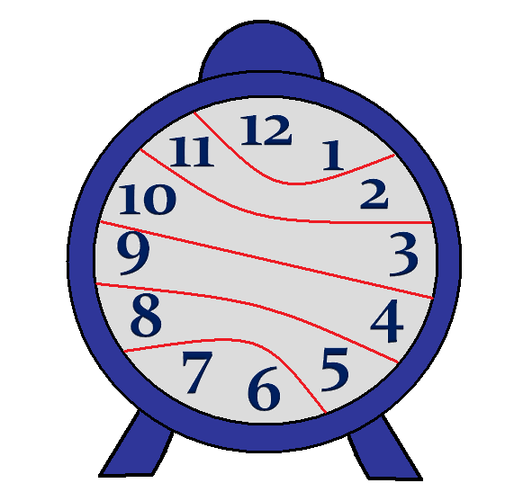

Slide 5
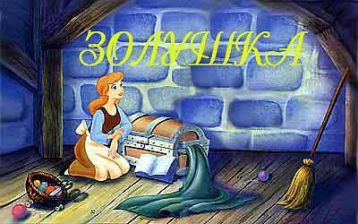

Slide 6
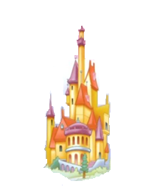
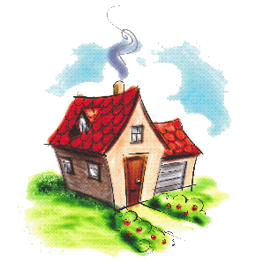

Slide 7
Подумайте

Slide 8
3х4+2=
Молодцы
(2+3)х4=
3+2х4=

Slide 9
Тема урока:
Умножение суммы
на число

Slide 10
(2+3)х4=

Slide 11
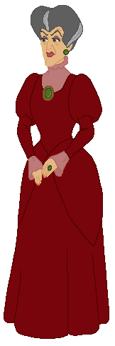
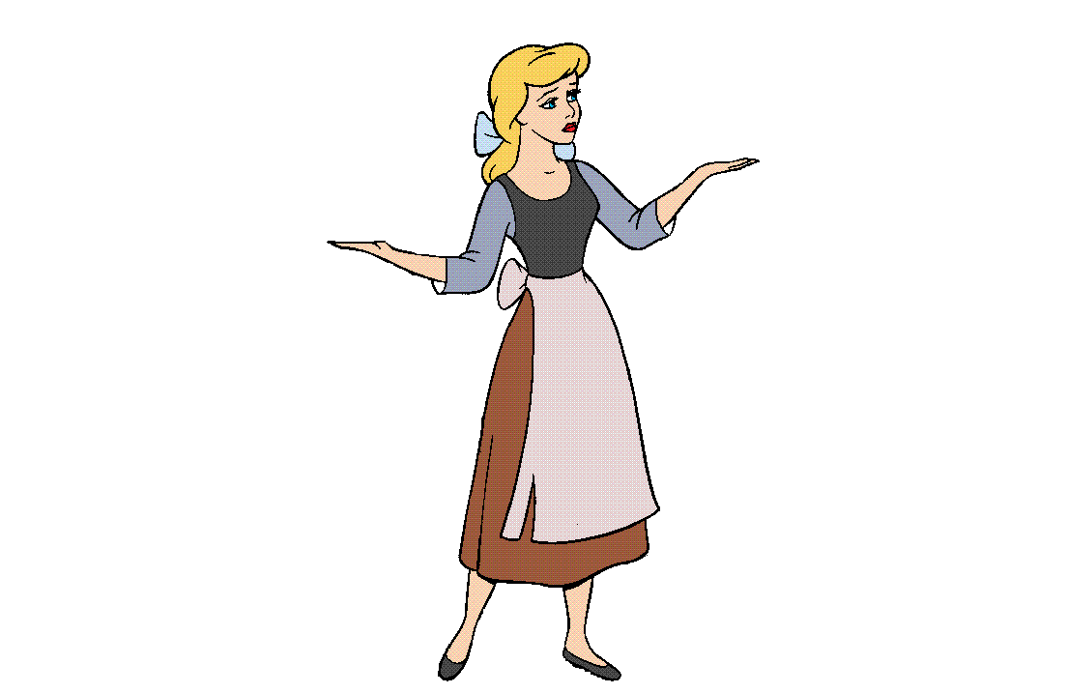
Срочно сшить новые наряды!

Slide 13
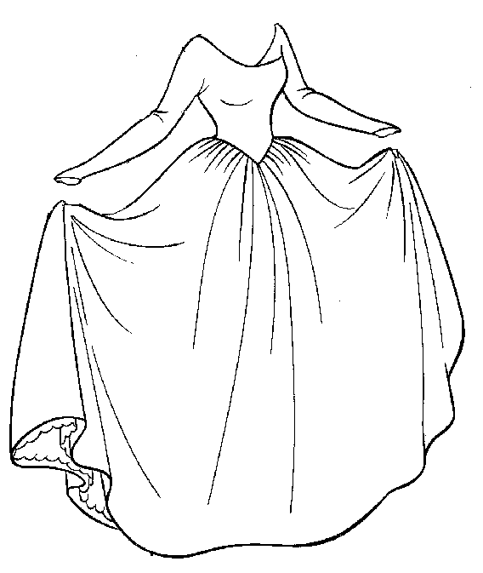
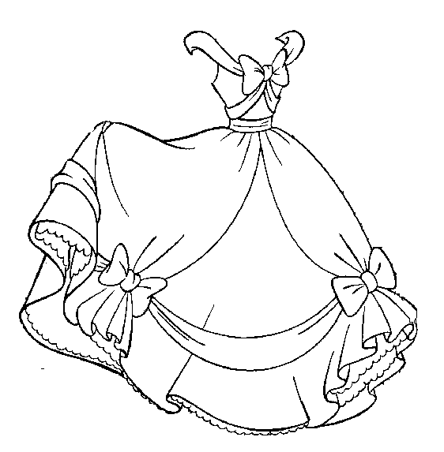
28
12
14
10
(4+3)х2=
(5+2)х4=
(3+2)х2=

Slide 14
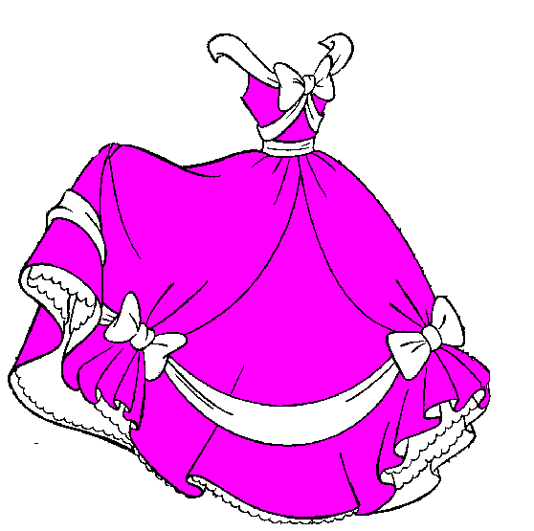
28
12
14
10
(4+3)х2=
(5+2)х4=
(3+2)х2=

Slide 15
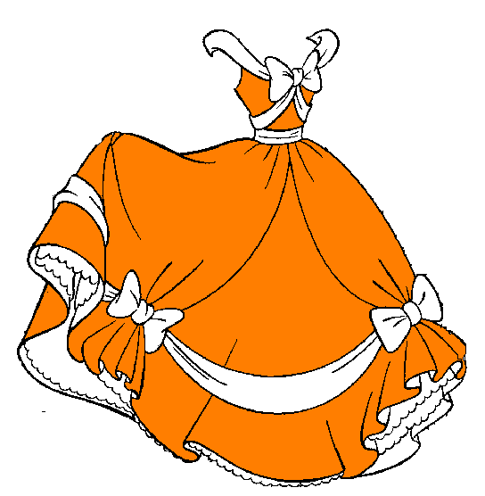
28
12
14
10
(4+3)х2=
(5+2)х4=
(3+2)х2=

Slide 16
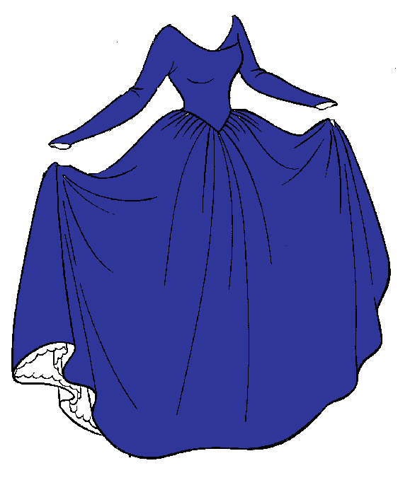
28
12
14
10
(4+3)х2=
(5+2)х4=
(3+2)х2=

Slide 17
28
12
14
10
(4+3)х2=
(5+2)х4=
(3+2)х2=

Slide 18
28
12
14
10
(4+3)х2=
(5+2)х4=
(3+2)х2=

Slide 19
28
12
14
10
(4+3)х2=
(5+2)х4=
(3+2)х2=

Slide 20
28
12
14
10
(4+3)х2=
(5+2)х4=
(3+2)х2=

Slide 21
28
12
14
10
(4+3)х2=
(5+2)х4=
(3+2)х2=

Slide 22
28
12
14
10
(4+3)х2=
(5+2)х4=
(3+2)х2=

Slide 23
Золушка сшила двум сёстрам по 3 розовых и по 4 оран-жевых платья каждой. Сколько всего платьев сшила Золушка?

Slide 24
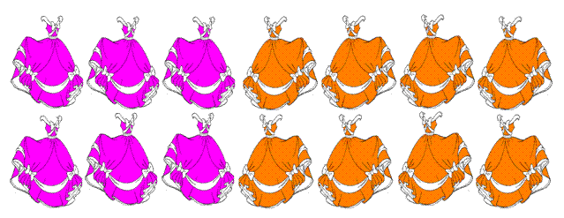

Slide 25
музыкальная
пауза

Slide 26
Помогите
Золушке

Slide 27
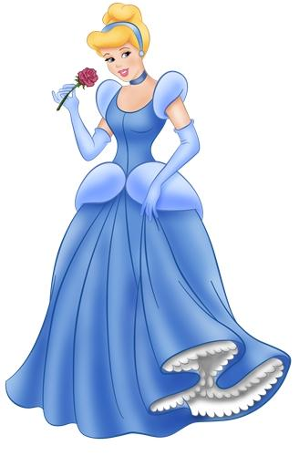
Спасибо, ребята!

Slide 28
37х2=
5х19=
14х6=
19х4=
15х6=
20х5=
26х3=
18х2=

Slide 29
7, 1
4
3
6

Slide 30
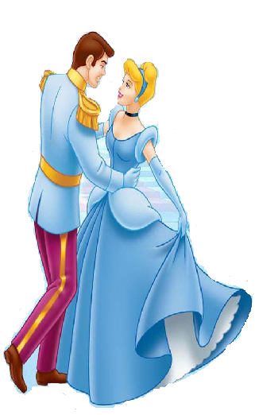

Slide 31
Стр.5, №2

Slide 32
14 см
9 см
10 см
14 см
14 см
19 см
10 см
10 см
10 см

Slide 33
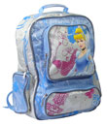
Д/з

Slide 34
Оцените себя!

